Slide 1
기초_개요
문서를 최대한 갈아엎거나 꾸미지 말고 일단 내용부터 작성 할 것!
정재호 (???)

Slide 2
분석자료
플렛폼 분석
모티브 게임분석
게임 개요
게임 컨셉/ 특징 / 의도
게임 특징 요소 설정
<게임소개 정리>
게임소개설정
정리 소개
주요 장치 소개
컨셉
등장 정리 디자인 컨셉
게임소개
화면 요소 설정 /정리 설정
무기 아이템 설정 / 스킬 설정
전투 설명
간략한 플레이 순서 예상
던전 설정 / 몬스터 시스템
스토리 텔링 방식 소개
튜토리얼 스토리 보드
정리

Slide 3
분석자료
개요
게임소개
정리
1. 플랫폼 분석

Slide 4
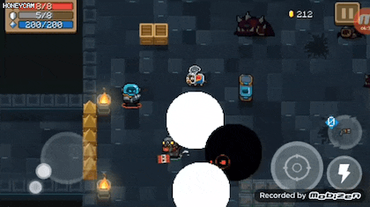
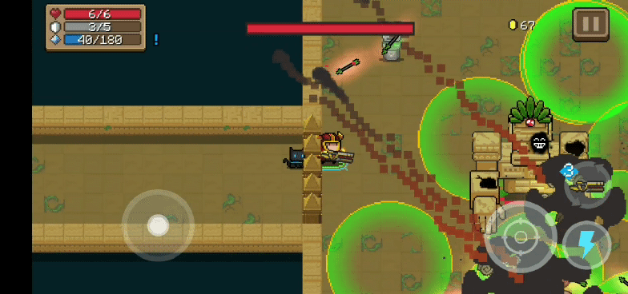
분석자료
왼쪽 이미지는 꼭 필요한 이미지였을까? – 관련 다른 gif 자료를 찾아서 넣음
개요
게임소개
정리
2. 모티브 분석
간략한정보
이름 | 소울 나이트 | 던전을 탐험하며 몬스터를 처치하는 게임 총 3층으로 이루어진 던전, 한 층마다 5개의 스테이지로 구분 스테이지 또한 여러가지 방으로 구성 각 층의 마지막 5번째 스테이지에 보스가 등장 날라오는 탄을 피하며 적을 처치하기에 좁은 방으로 인해 게임의 난이도가 높음 다양한 정리를 수집하며 정리의 특징에 맞는 특성과 무기 선택으로 던전을 클리어 하는 재미를 유저에게 줌 자동 조준 시스템으로 화면에 보이는 적을 알아서 타겟팅 근접무기로 적의 공격 탄을 지울 수 있음
장르 | 로그라이크, 슈팅
플랫폼 | 안드로이드, IOS, 닌텐도 스위치
출시일 | 17. 스토리2. 16
주 컨텐츠 | 던전 탐험 / 클리어 정리 수집 업적 달성

Slide 5
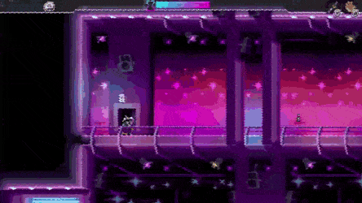
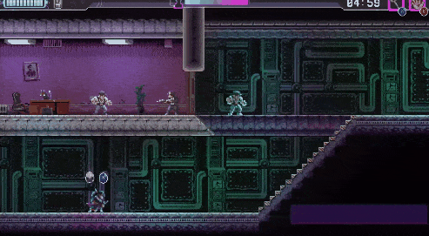
분석자료
시간을 느리게 진행 시키는 gif가 더 필요하다….
개요
게임소개
정리
2. 모티브 분석
간략한정보
이름 | 카타나 제로 | 사이버 펑크 분위기, 부드럽고 섬세한 도트 연출, 박진감 넘치는 액션이 특징 진행하면 할 수 록 올라가는 난이도, 시도의 제한이 없어 무한히 도전할 수 있는 게임 체력이라는 것이 따로 없고 적에게 한번 맞으면 그 자리에서 정리가 사망, 스테이지를 다시 도전하게 됨 선제 공격, 회피를 통해 클리어 시 까지 공격을 받지 않도록 하는 것이 목표 적의 총알 공격을 타이밍에 맞춰 검을 휘두르는 것으로 튕겨 낼 수 있음 정리의 특수 효과와 함께 사용, 게임 내 동작들을 일시적으로 느리게 만들어 유저가 보다 원활하게 동작을 할 수 있음
장르 | 액션, 핵 앤 슬래시, 플랫포머
플랫폼 | PC / 닌텐도 스위치
출시일 | 19. 스토리4. 18
주 컨텐츠 | 스테이지 클리어 차별화 된 전투 방식

Slide 6
게임 개요

Slide 7
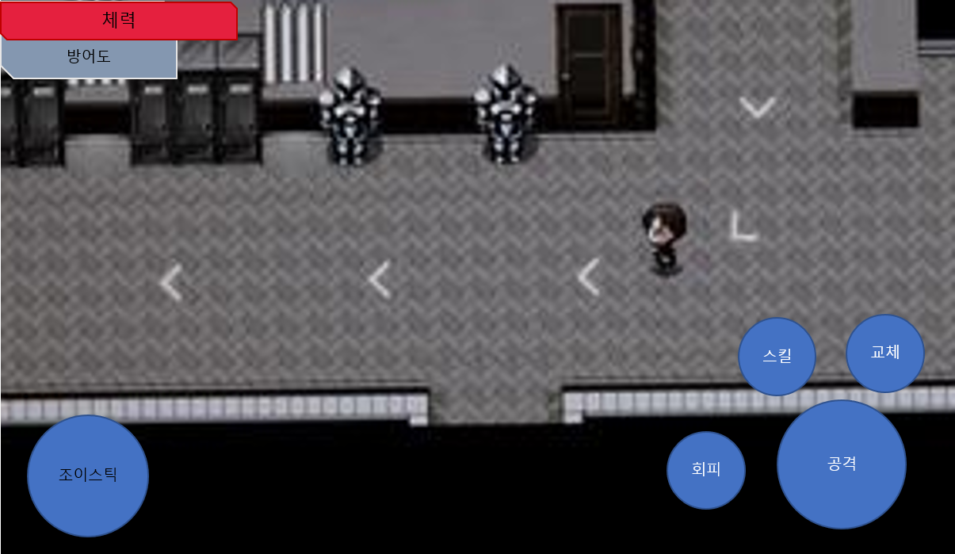
개요
분석자료
게임소개
정리
1. 게임 컨셉 / 특징 / 의도
 | 장르 | 로그 라이트, 싱글 RPG, 액션 | 시점 | 탑 뷰
 | 디자인 | 스팀펑트 / SF , 2D, 도트 | 플랫폼 | 모바일
 | 방향성 | 수동조작, 차별화된 스킬 시스템 | 권장 사양 | 중간
 | 기획 의도 / 방향성 | 모바일 환경에 맞게 편하게 로그 라이크 장르 게임을 즐길 수 있도록 편의 기능을 지원 스테이지를 탐험하고 그것으로 점차 강해지는 정리 1 대 다수의 멋진 전투 액션을 유저가 경험하도록
 | 차별점 | 로그라이크의 어려운 게임 난이도 완화 ( 로그 라이트 ) 시간을 조종한다는 느낌의 스킬과 기타 요소들 SF, 스팀펑크 느낌의 그래픽 디자인
던전의 랜덤 조합, 사망 시 리스크에 대한 긴장감 싱글 플레이를 반복적으로 했을 때 지루함을 일부 상쇠 복고풍 그래픽으로 개발의 난이도 감소와 기존 메니아 유저와 과거 향수를 찾는 유저를 타겟 적의 공격 패턴을 회피하고 빈틈을 노리는 전략적 즐거움
스테이지 클리어를 위해 개별적으로 룸에 도전하고 그로 얻는 피드백과 제화를 통해 부족한 부분을 유저가 스스로 채워가는 방식의 플레이 Ex) [적의 공격에 쉽게 죽음 >> 체력을 강화] [스킬 사용 후 에너지 회복 속도가 느림 >> 에너지 회복 속도 강화]
위험 부담은 있지만 상대적으로 큰 보상을 위해 위험을 감수하는 플레이를 유도 고급 룸을 클리어 하는 것으로 특성을 획득하고 획득한 특성을 유지하며 스테이지를 클리어 해가는 것이 포인트

Slide 8
게임소개
3. 게임 특징 요소 & 세계관 설정 _ 시놉시스
게임의 특징 요소
1. | 부활한 유저가 사망했던 룸에 입장하면 이전에 자신이 사망했던 플레이를 보여 줌
2. | 스테이지의 보스 룸에 처음 입장 시 유저가 주의해야하는 보스의 패턴을 미리 보여주면서 보스가 등장
3. | 스테이지마다 사용가능한 시간관련 특수기를 하나씩 정해 유저가 해당 특수기를 활용한 전투를 하도록 유도
4. | 클리어하는 챕터의 순서에 따라 이후에 클리어하는 챕터의 등장 요소가 달라짐
시놉시스
미래 인류는 ‘콜로니’를 관리하던 인공지능의 폭주로 멸망하게 된다. 주인공은 인공지능의 폭주를 막기 위해 마지막으로 투입되었던 사이보그 군인이었다. 인공지능이 터뜨린 시공폭탄에 주인공은 휩쓸려 과거로 가게 된다. 주인공은 과거의 시간대에서 ‘콜로니’를 파괴해 미래를 바꾸기로 함 그를 도와주는 사람들과 함께 싸움을 시작하게 된다.

Slide 9
게임소개
3. 세계관 설정 _ 캐릭터 소개
인물 | 설정 | 의도
주인공 | 미래 사이보그 군인 인공지능을 막기위해 전투 중 폭파에 휘말려 과거로 시간을 이동하게 됨 과거의 박사의 도움으로 시공간을 조종하는 특수 장치를 장착하게 됨 군인이기 때문에 무기를 자유자제로 다룰 수 있다. | 플레이의 목적을 부여 유저가 사용하는 스킬에 대한 개연성 다양한 무기를 자유자제로 사용하는 것에 대한 개연성 확보
박사 | 뛰어난 천재 공학자 실험 중에 우연히 주인공을 불러오게 됨 매우 심각한 손상을 입은 주인공의 신체를 수리해주게 됨 과거 ‘콜로니’에 사는 6명의 보스들과 알던 사이이며 그의 정보의 도움으로 주인공이 싸움을 하게됨 | 유저를 도와주는npc 유저의 정리가 사망 이후 다시 살아 올 수 있는 이유가 됨 이후 스토리의 흑막으로 사용
6보스 | ‘콜로니’를 관리하는 6명의 보스 각자 분야로 매우 뛰어난 공학적 지식을 가지고 있음 실험을 통해 각자의 신체를 개조함 보스들이 사라지면서 미래가 하나씩 바뀌게 된다. | 유저가 토벌해야 하는 대상 매력적인 적일 수록 플레이에 애착이 감 플레이어가 보스를 하나씩 클리어 해가면서 변화하는 세상을 보여줌으로 게임에 몰입하게 됨

Slide 10
게임소개
3. 세계관 설정 _ 주요 장치 소개
인물 | 설정 | 의도
콜로니 | 과거에 과학적 연구를 위해 만들어진 하늘을 나는 비행 섬 6명의 과학자가 구역을 나눠 관리함 미래에 인공지능을 개발해 인류를 통제하기 시작 이후 주인공을 과거로 시간이동 하게 만드는 장소 | 사건의 발단 유저가 게임을 플레이하는 주요 무대
에테르 | 스토리 상 에너지 동력원이자 게임내 중요한 제화 에테르라는 물질을 통해 로봇들이 움직일 수 있음 특수한 경우 시공간까지 제어 할 수 있음 해당 기술은 주인공은 돕는 박사만이 할 수 있는 기술 - 이후 스토리의 복선 | 게임 내 획득해야 하는 필수 제화 플레이에 직접 적으로 영향을 주는 요소
시공간 | 에테르라는 물질을 통해 제어할 수 있는 현실에서는 불가능한 기술 시공간을 제어하기 위해 많은 양의 에테르(동력원)가(이) 필요 주인공이 사망하기 직전 에테르 장치를 활용해 과거로 넘어 갈 수 있다. | 정리가 죽어도 다시 살아날 수 있는 이유 주인공의 스킬의 컨셉에 대한 개연성 부여 현실에 불가능한 기술에 대한 거부감 상쇠

Slide 11
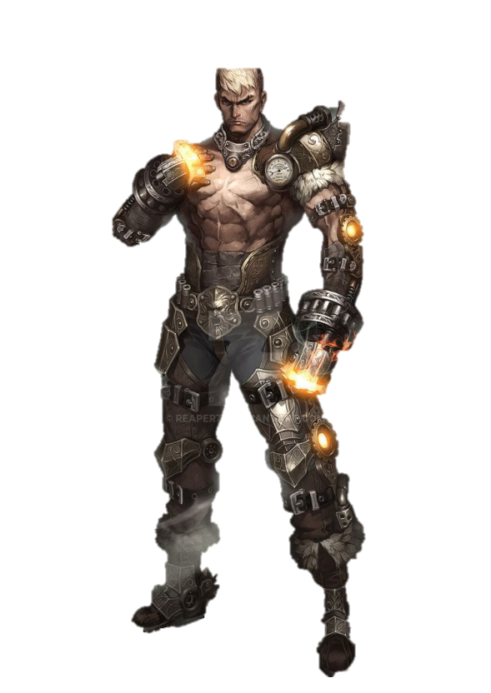
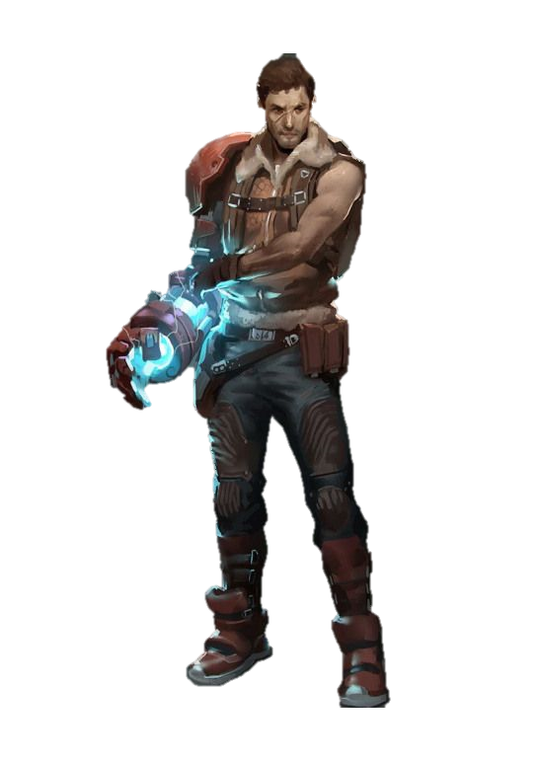
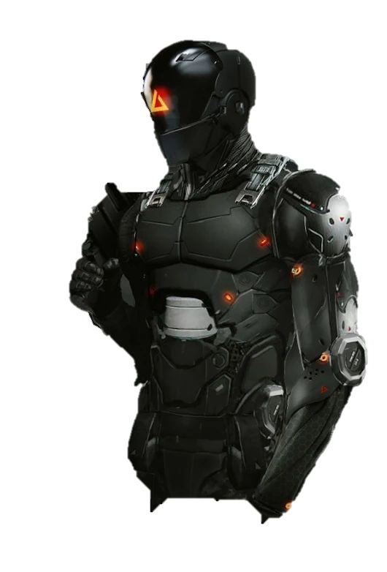
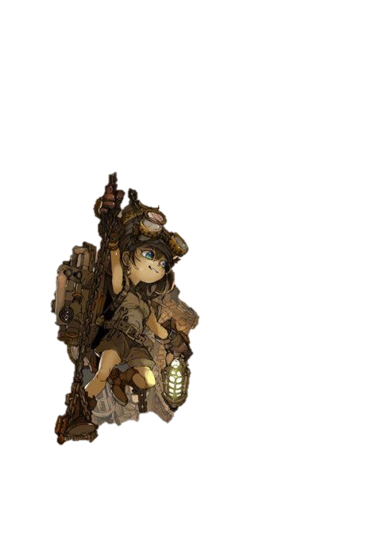
정리
4. 캐릭터 컨셉 _ 유저 캐릭터
SD 화
메인 정리 기본 디자인 컨셉
튜토리얼 정리 디자인 컨셉
- > 이후 정리 코스튬으로 활용
컨셉
미래 기술을 가진 사이보그 전사 미래의 기술과 과거의 기술이 합쳐진 형태의 신체 시공간 장치를 부각시키는 디자인을 사용 튜토리얼에서 사용될 비슷하지만 조금 더 미래 기술이라고 생각할 만한 디자인의 코스튬 필요

Slide 12
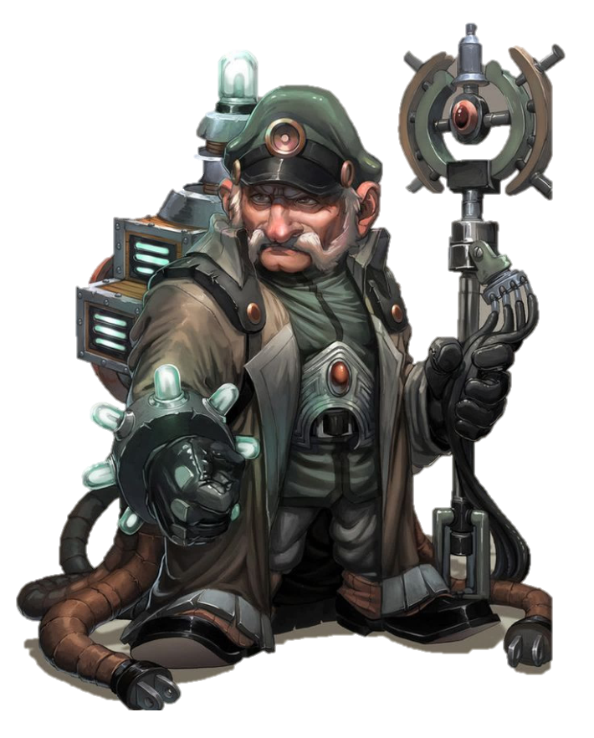
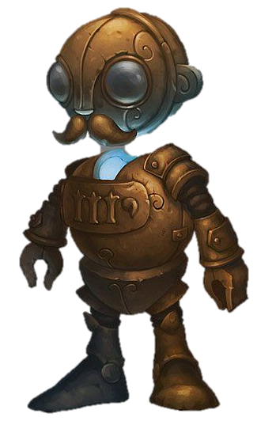
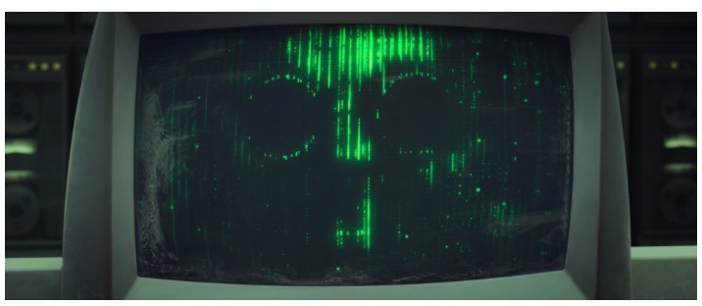
정리
4. 캐릭터 컨셉 _ NPC 설정
최종 보스 컨셉
던전 보스 컨셉
대기 화면 NPC 컨셉
컨셉
처음에는 유저를 도와주는 NPC에서 시작 최종 보스로 외형이 변경되어 등장 스스로 인공지능이 되어 콜로니의 공격 무기를 통해 전투 ( 빔, 에너지 총, 폭탄 등 )
스토리 반전 요소
스토리의 반전요소로 7번째 보스로 사용 스토리상 주인공이 6명의 공학자들을 처치하는 것으로 미래 운명은 바뀌지 않았다. 사라진 동료 과학자의 연구자료를 우연히 본 주인공은 지금껏 자신을 도와줬던 것들이 사실은 모두 그의 실험을 위한 과정들이었다는 것을 안다. 그는 자신의 목적을 위해 주인공을 이용해 동료들을 죽인 것이었다. (과학자는 자신의 뇌를 인공지능화 시킬 계획을 가지고 있었다.) 주인공을 도와 시공간 장치를 준 것 또한 그의 철저한 계산이었다.

Slide 13
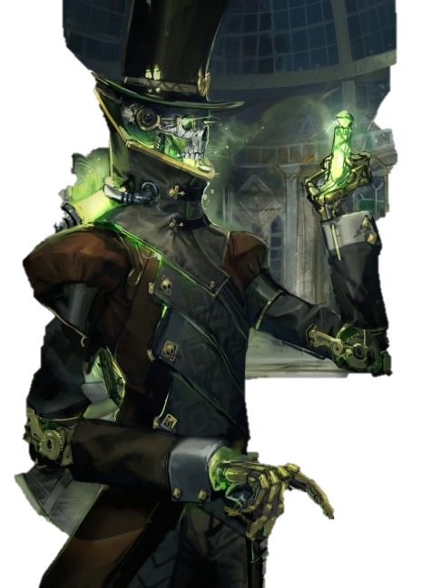
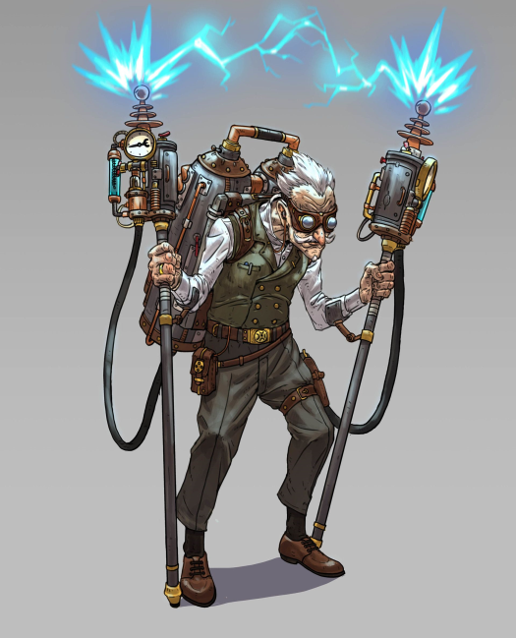
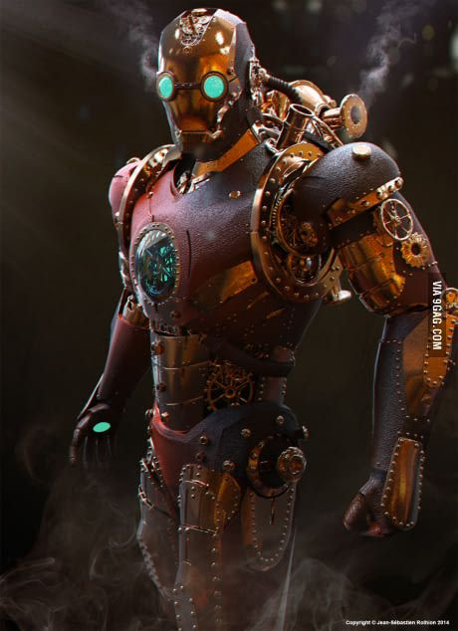
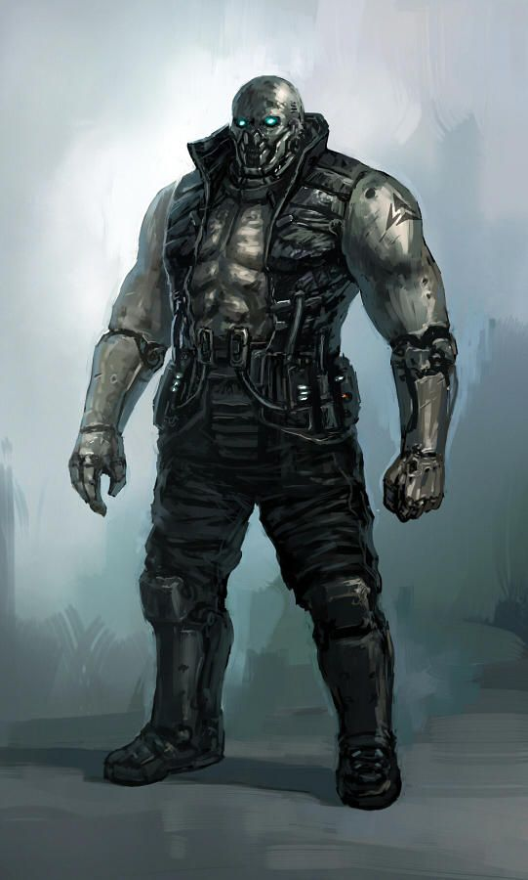
정리
4. 캐릭터 설정 _ NPC 설정
. . .
화학 or 에너지
전기 / 전자
기계
생명
컨셉
화학, 에너지, 물리, 기계, 생명, 전기, 로봇, 핵융합, 무기 -> 특징을 가지는 몬스터 컨셉 공학자들이 자신이 연구하는 분야의 컨셉으로 몸을 개조했다는 컨셉 보스 컨셉에 따라 변하는 던전 디자인 나머지 몬스터는 특수 몬스터를 제외하면 대부분 기본 몬스터 디자인에 베리에이션 해서 제작

Slide 14
게임 소개

Slide 15
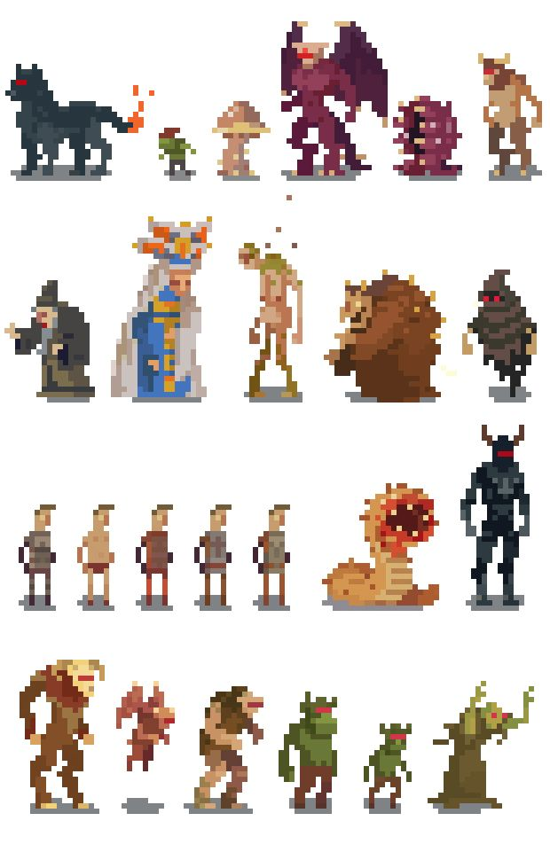



개요
다른 내용 UI나 이미지 보다 정리, 스킬, 무기가 게임적 요소인 스테이지 몬스터와 유기적으로 이어져서 플레이에 영향을 주고 그것을 통해서 어떤 다른 플레이를 하는지에 대한 설명을 넣어야 한다.
이미지적인 표현은 가장 중요한 요소 상세하게 설명해야 하는 요소를 기준으로 설명하고 나머지는 추후 천천히 진행해도 된다.
1, 2번은 왜? 이렇게 표기한 것인가?
분석자료
게임소개
정리
스토리
3. 화면 요소
NO. | 이름 | 기능 | 의도
1 | 정리 | 화면 중앙에 배치 모바일 플랫폼의 화면 크기를 고려한 정리 크기와 UI 설계 필수
2 | UI | 파란색 구간에 배치되는 버튼 유저가 플레이 할때 손으로 가리게 되는 부분 해당 위치에서 오는 몬스터의 공격은 유저가 피하기 힘들어진다. 가로 포맷으로 유저는 주로 양손으로 기기를 잡고 엄지를 활용한 플레이를 함 손의 이동을 최소화 하기 위한 UI 배치가 필요
3 | 몬스터 크기 | 유저 정리 대비 동일 또는 더 큰 크기의 몬스터 보스 몬스터의 경우 위압감을 주는 크기 작은 몬스터의 경우 유저의 플레이를 통해 가려지는 일이 없도록
아 몇 번 맞았다고 죽어 버리네 | 체력 강화
아니 피했는데 왤케 느리냐 | 이동 속도 강화
아 도대체 몇 번 때려야 죽어 왤케 약해 | 높은 등급의 무기 획득
유저
유저 정리 크기 – 해당 크기로 올 수 있는 장점 단점
UI 크기 구성 배치 예상, 플레이에 미치는 영향

Slide 16
개요
게임을 진행하면서 유지되는 스텟 – 스테이지 밖, 대기화면에서 제화를 통해 강화한 스텟
게임을 진행하며 유지되지 않는 스텟 – 고급 / 이벤트 던전을 클리어 한 보상
그 한계치가 어떤 방식으로 구성 되는 것인가?
어떻게 할 것인지에 대한 설명이 없다.
분석자료
게임소개
정리
스토리
4. 정리 설정
HP | 유저 정리 체력 체력 수치가 스토리이 되면 게임이 종료됨 높으면 높을 수록 몬스터의 공격에 오래 버틸 수 있다.
MP | 스킬을 사용할 때 사용되는 요소 유저가 사용하는 모든 스킬은 하나의 에너지를 공유해서 사용 초당 몇 개씩 재생되지만, 스킬을 남용하면 재사용 대기시간이 지나도 스킬을 다시 사용 할 수 없음
Power | 몬스터를 공격했을 때 몬스터에게 주는 데미지를 증가 높으면 높을수록 몬스터에게 주는 데미지가 상승
Speed | 던전에서 정리가 이동하는 속도에 영향을 주는 능력치 높을 수록 빠른 이동 속도를 보여줌
Shield | 몬스터의 공격을 방어하는 횟수
고정 스텟 | 부위 이름 | 설명 |  | 의도
 | 팔 | 공격력 상승 | 스테이지를 진행정도에 따라 제한을 둠 | 유저의 성향에 따라 원하는 방향으로 게임의 난이도를 조절
 | 다리 | 이동 속도 상승
 | 몸 | 체력이 상승
휘발 스텟 | 특수 장치의 부가능력 |  | 의도
 | 신체 효율 증가 | 전체적인 정리 능력치(공격력, 이동속도, 체력)를 증가 | 고급, 이벤트 룸을 클리어 시 획득가능한 스탯 해당 스테이지를 클리어하기 위해 이용
 | 장치 효율 증가 | 전체적인 스킬의 제사용 대기시간을 단축
 | 무기 효율 증가 | 사용하는 무기의 성능 증가
Notes:
고정 스텟의 경우 스테이지를 공략하며 얻은 제화를

Slide 17
개요
정리 육성, 무기, 정리 스킬 관련된 내용이 실제로 게임에 어떤 조합을 통하여 어떤 플레이가 가능한지에 대한 설명이 가장 중요한데 이부분이 너무 부족하다.
분석자료
게임소개
정리
스토리
5. 무기 아이템 설정
획득 방식 | 고급 / 보스 룸을 클리어 후 획득 대기 화면에서 제화를 통해 구입
구분 | 기능 | 의도
근 거리 (주 공격) | 유저 정리의 공격력과 몬스터의 방어력에 영향을 받는 장비 강화와 특수 효과 부여 가능 사용에 횟수 제한이 없음 | 근접 전투를 주로 플레이하는 것을 원함 다양한 특수 효과로 유저가 무기를 수집하는 이유를 만듬
원 거리 (부 공격) | 유저 정리의 공격력과 몬스터의 방어력에 영향을 받지 않는 고정 데미지 탄 개념을 통해 사용 제한을 둠 룸의 구조물을 파괴하는 것으로 탄 수급 특수 탄 구입하여 사용가능 | 근접 공격이 불가능한 경우 지속적인 공격을 위해 사용 특수 탄을 통한 다양한 액션을 구상할 수 있도록 함 (적인(린)탄을 활용해 룸에 배치된 화약통에 점화)
Notes:
고급 몬스터 이상 등급의 몬스터를 통해 무기를 획득할 수 있다.

Slide 18
개요
개요 단계는 이미 지나 갔는데.. 개요? 게임 기초기획 문서이기 때문에 게임을 기획하는데 필요한 기초적인 정보들을 작성한다고 생각하고 문서를 작성 할 것!
분석자료
게임소개
정리
스토리
6. 스킬 시스템
구분 | 종류 | 기능 | 사용 대상 | 의도
공격 | 단일공격 | 한번에 강한 데미지 | 몬스터와 유저
 | 다중공격 | 2회 이상의 연속 공격
 | 즉살기 | 화려한 액션 연출 많은 에너지를 소비하는 대신 강력한 데미지를 줌 ( 보스 몬스터의 경우 절반의 데미지 ) | 유저
이동 | 대쉬 | 짤은 거리를 이동 | 몬스터와 유저
 | 텔레포트 | 먼 거리를 이동 | 유저
 | 정지 | 주변 지형을 멈춤 | 유저
부가 설명 | 에너지 시스템 사용 유저는 두개의 스킬을 선택 후 룸에 들어가게 되는데 두개의 스킬은 모두 같은 에너지를 공유하게 됨 성능이 좋은 스킬일 수록 에너지를 많이 소비하게 되며 유저는 이런 점을 고려한 전략적인 스킬 선택을 필수로 하게 됨 적절한 난이도 조절을 위한 요소 유저의 고민과 선택에 의한 즉각적인 피드백이 가능, 게임의 숙련도를 쌓아가는 즐거움을 의도함

Slide 19
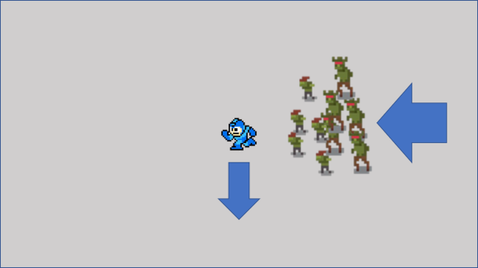
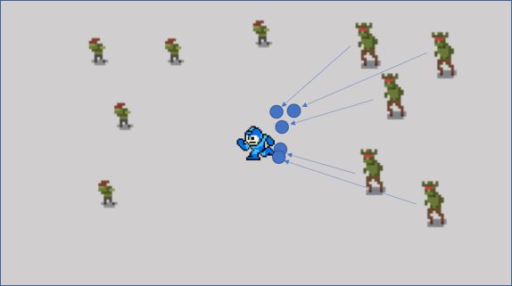
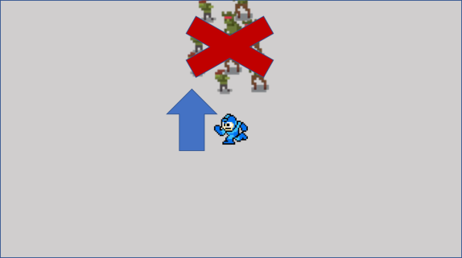
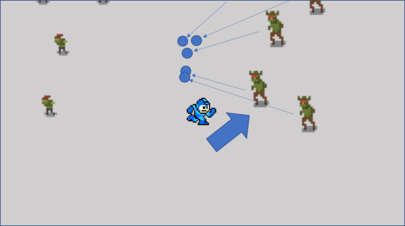
개요
분석자료
게임소개
정리
스토리
2. 전투 설명
몬스터는 유저를 공격하기 위해 따라 다님 적절한 회피를 통해 안전을 확보한 뒤 공격을 통해 다수의 몬스터를 처치 | 몬스터 마다 공격 패턴이 다르며 원거리 몬스터의 공격을 조심해야함 정리의 안전을 확보한 후 공격하는 것이 필수

Slide 20
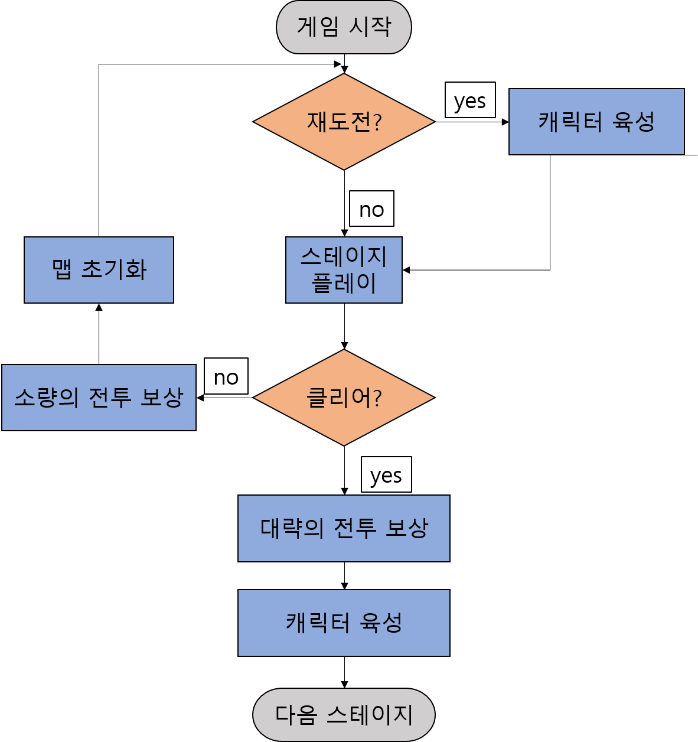
개요
분석자료
게임소개
정리
스토리
10. 플레이 방식 예상
휘발 성 스텟 소멸
1)
2)
대량
1) 축적된 제화 / (전체 룸 개수 – 클리어 룸)
2) 축적된 제화 + 보스 클리어 보상 제회

Slide 21
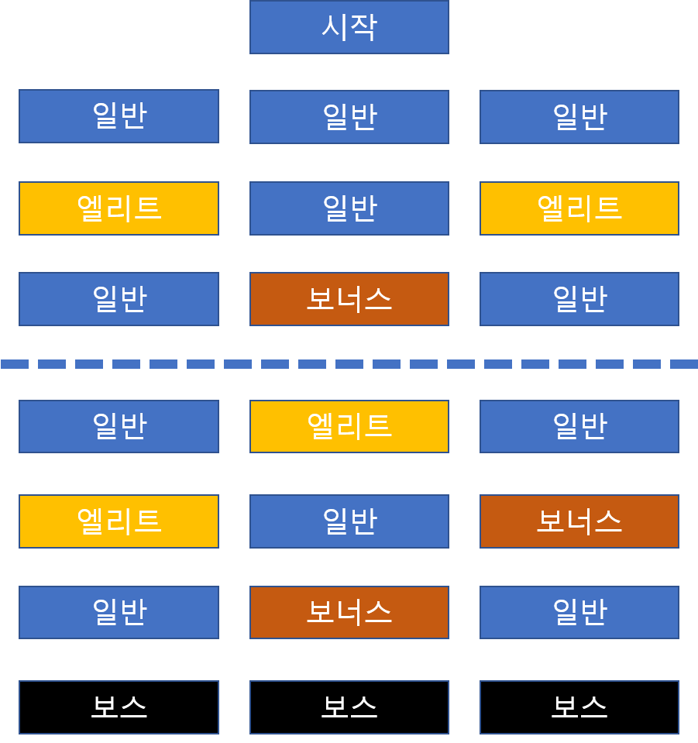
개요
하나의 경로로 진행하여 보스에 도달하면 나머지 경로들은 버려지는 것인가?
지금 선택지가 많지만 그것이 어떻게 활용되고 적용되는지에 대한 내용이 없다.
분석자료
게임소개
정리
스토리
8. 던전 시스템
쳅터
1스테이지
2스테이지
3스테이지
4
: 유저 정리 사망 시 리셋 위치

Slide 22
개요
정리 육성, 무기, 정리 스킬 관련된 내용의 정보가 없는 상태에서 게임 환경적인 룸이나 기타 요소에 대한 설명을 보더라도 이해하기 어렵다.
분석자료
게임소개
정리
스토리
8. 던전 시스템
챕터 > 스테이지 > 룸
룸 이름 |  | 특징 | 의도
일반 전투 |  | 매우 자주 등장하는 룸 대체로 보상의 양이 적음 공략난이도가 낮음 | 유저가 주로 게임을 하면서 플레이하게 될 룸 너무 어려우면 유저의 이탈을 유발 해당 룸을 기준으로 다른 룸의 난이도를 조절
고급 전투 |  | 일반 전투에 비해 상대적으로 많은 보상과 높은 공략난이도 확률적으로 특수 보상을 지급 | 제한적인 정리 능력치를 상승시키기 위해 유저가 필수적으로 입장하도록 함
이벤트(보너스) |  | 매우 낮은 확률도 등장 작은 미니게임을 통해 유저에게 매우 높은 보상을 지급 이벤트 룸의 종류도 다양하게 구분( 무 전투 보상 ) | 지속해서 룸을 클리어 해 가는 피로감을 해소하는 단계 낮은 확률의 등장으로 고급 던전과 비슷한 보상을 지급
보스 | 스테이지 보스 | 일정량의 룸을 진행 시 확정적으로 출현 클리어 후 다음 스테이지로 자동 이동 많은 재화와 경험치를 지급 | 스테이지 전환을 위한 던전 플레이를 통해 쌓은 능력치와 경험을 테스트하는 구간 세이브 포인트를 다시 설정할 수 있는 장소
 | 챕터 보스 | 유저가 선택한 챕터의 마지막 스테이지의 마지막 룸 매우 고난이도의 룸 클리어 시 보스 몬스터의 특징을 컨셉으로 한 무기 획득 매우 많은 양의 재화와 경험치를 획득 | 최종 보스 룸 이전 스테이지를 플레이하며 얻은 유저의 경험을 통해 어려운 구간을 클리어하는 성취감을 주기위한 구간 마지막인 만큼 보상 또한 그에 맞게 지급

Slide 23
개요
분석자료
게임소개
정리
스토리
7. 몬스터 설정
등급 | 종류 | 기능 | 의도
일반 | 근거리 | 작은 덩치로 빠르게 움직이며 유저를 따라 움직임 | 유저의 조작으로 적당히 모아 한번에 처치하는 것으로 우월감을 가지도록 함
 | 원거리 | 조금 더 큰 덩치로 생성된 자리에서 유저를 멀리서 공격
고급 | 희귀 몬스터 | 특수 스킬 일반 몬스터 보다 높은 공략 난이도 처치 시 일반 몬스터 보다 큰 보상을 지급 | 유저의 보다 세밀한 조작이 필요한 몬스터 실수에 대한 페널티를 생각하게 하는 일반 룸에서도 긴장감을 조성
보스 | 스테이지/ 쳅터 | 유저가 공략해야 하는 대상 공격 패턴이 존재함, 확정적으로 무기와 도움 아이템 드랍 | 최종 몬스터로 어려운 난이도로 클리어 시 큰 성취감을 주는 존재, 성취감은 보상과 비례
Boss
원거리
고급
근거리

Slide 24


1. 스토리 텔링 방식
텍스트와 함께 사용되어 게임내 스토리를 보다 정확하게 전달 게임 정리 리소스 활용 | 텍스트를 활용한 정리 대사 주요 메인 스토리를 유저에게 전달 게임 TIP 정보 전달 | BGM, 효과음을 통한 현장감 조성 게임 BGM, 공간 효과음, 타격음, 정리 상호작용 음 | 게임 정보, 피드백 등에 집중할 수 있도록 하는 특수 효과
말 풍선을 이용해 정리의 대사를 표현 | 주 스토리 전달 방식 화면 아래에 텍스트 칸을 통해 스토리 전달 게임 플레이 중에 화면에 짧은 글로 유저에게 정보 전달 | 몬스터와 정리 소리 연출 다르게 정리 : 기합, 몬스터 : 포효 장소에 맞는 소리 연출 - 실험실 : 물방울 소리 , 공장 : 증기 소리 | 일반 공격 / 스킬 공격 타격음 체력이 일정 치수 이하로 내려갈 시 경고 사망 시 피드백 효과
메인 스토리 전달 방식 가장 보편화된 스토리텔링 방식으로 유저 또한 거부감 없이 받아 들일 수 있음 적절한 스킵 버튼이 필요 튜토리얼의 경우 |  | 적절한 상황에 특수 효과 사용 스토리와 텍스트, 정리 일러스트 만으로 부족한 몰입도 보완 유저가 스토리를 포함한 게임 속 세계에 몰입할 수 있도록
대사

Slide 25
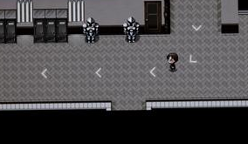
2. 튜토리얼 스토리보드
 | 전달 내용
 | 기본 조작 - 이동, 공격, 무기교체 동료들의 대사를 통해 전달 군인이라는 점을 알 수 있는 단어 선택 튜토리얼의 목적을 스토리와 묶어서 전달
의도
기본 조작 방식을 유저에게 전달하기 위해 사용 정리의 현재 상황을 정리가 아닌 다른 인물의 대사로 전달 함으로 주인공의 스토리와 역할을 한번에 전달 가능함 최종 튜토리얼의 목적인 유저의 몰입과 플레이 방식 이해를 위해 정리의 배경 스토리를 튜토리얼로 사용
방어도
체력
동료
동료
주인공
동료
동료
교체
조이스틱
공격

Slide 26
2. 튜토리얼 스토리보드
 | 전달 내용
 | 궁지에 몰린 주인공에게 동료가 HP와 방어막을 신경 쓰면서 싸우라는 조언함 몬스터의 공격을 회피할 수 있는 기술을 알려주면서 위기를 극복함
의도
위기를 극복하는 방법을 동료의 대사를 통해 유저가 학습하는 것을 유도 매우 간단한 공격 회피 방법을 전달함으로 앞으로 자주 쓰일 공격 회피를 익힘
방어도
체력
몬스터
동료
주인공
몬스터
동료
교체
조이스틱
공격
회피

Slide 27
2. 튜토리얼 스토리보드
 | 전달 내용
 | 콜로니의 중심부에 도착한 주인공은 마지막으로 살아남은 동료와 함께 작전을 마무리 하려고 함 보스 몬스터의 공격에 실패하고 동료의 대사를 통해 스킬을 사용하는 방법을 전달 공격에 성공하면 밝은 빛을 내며 시간대가 변경된다.
의도
게임에서 제일 화려한 이펙트를 가진 스킬을 활용함으로 앞으로 유저가 사용하게 될 스킬에 대한 호기심을 유발 스킬의 사용방법을 익히는 튜토리얼을 진행 앞으로 주인공의 이야기 시점이 과거로 가는 이유를 스토리를 통해 전달
방어도
체력
보스
동료
주인공
스킬
교체
조이스틱
공격
회피

Slide 28
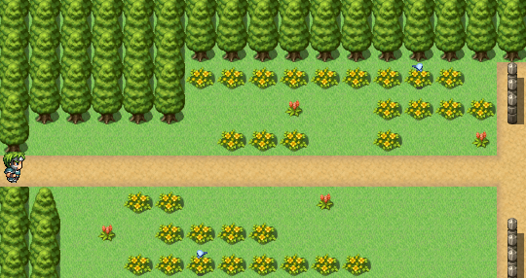
2. 튜토리얼 스토리보드
 | 전달 내용
 | 눈을 뜬 주인공에게 관심을 보이는 박사를 통해 유저가 주인공의 성능이 내려간 것을 알게됨 이후 박사의 대사를 통해 앞으로 유저가 할 수 있는 것들을 소개 받는다. 포탈을 통해 유저가 전투를 진행하러 이동할 수 있음을 학습한다.
의도
앞으로 유저가 즐길 수 있는 컨텐츠를 어디에 무엇이 있는지 알려주는 튜토리얼을 진행
주인공
박사
포탈
조이스틱
공격

Slide 29
2. 챕터 선택
 | 전달 내용
 | 유저가 챕터를 선택하게 되면 해당하는 스토리를 박사의 대사를 통해 유저에게 전달함 박사의 대사가 끝나면 스토리를 요약한 정보와 해당 챕터에서 획득할 수 있는 보상을 화면에 보여준다.
의도
챕터를 진행하면서 유저에게 필요한 정보를 미리 제공 보상과 기타 스토리를 통해 유저가 원하는 챕터를 선택적으로 플레이하도록 유도 주의 사항이나 위험 요소를 스토리를 통해 전달
주인공
박사
획득 가능 보상 내역
선택
취소

Slide 30
2. 튜토리얼 스토리보드
 | 전달 내용
 | 보스 룸에 입장 또는 퇴장하기 전에 해당 보스의 대사를 통해 스토리를 전달 보스들의 대사가 게임소개를 반영 이후 스토리의 복선을 위해 의미 심장한 대사를 하나씩 남겨둠
의도
챕터 별 스토리를 가장 효과적으로 전달할 수 있는 방법이라 생각함 룸 마다 스토리를 전달할 경우 게임에 집중력을 침해 할 것이라 생각했다. 스테이지 보스 / 챕터 보스 룸에 입장 또는 퇴장할 때 스토리를 전달함으로 앞으로 있을 다른 전투에 대한 정보를 미리 유저에게 전달함
방어도
체력
보스
주인공
스킬
교체
조이스틱
공격
회피

Slide 31
정리

